Slide 1
Destaque Institucional na Iniciação Científica - PIBIC 2021-2022
Fomento: Conselho Nacional de Desenvolvimento Científico e Tecnológico (CNPq)
TÍTULO DO TRABALHO
Acadêmico:
Orientador:
Agência de Fomento (se houver)

Slide 2
Categoria
Ciências da Vida

Slide 3
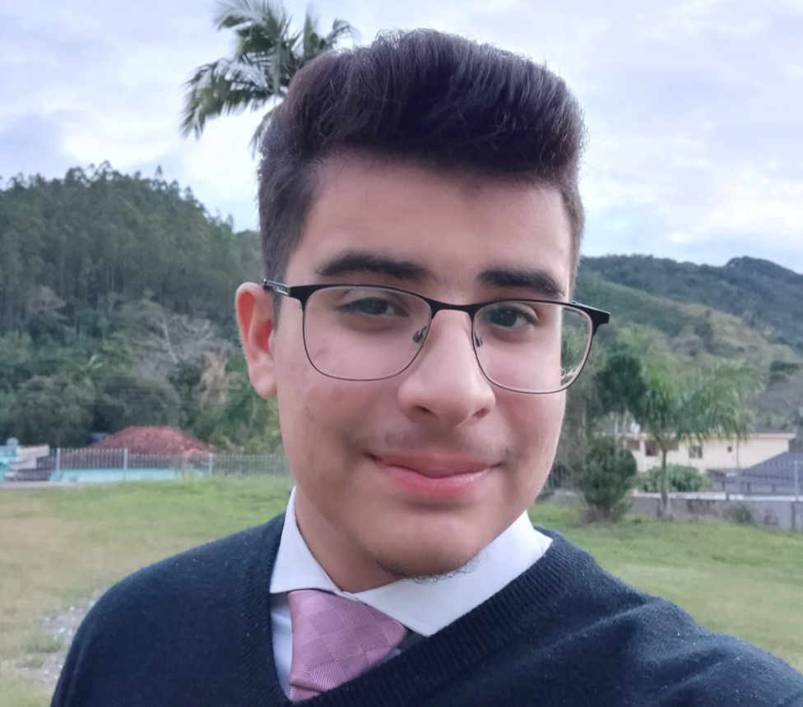
Breno

Slide 4
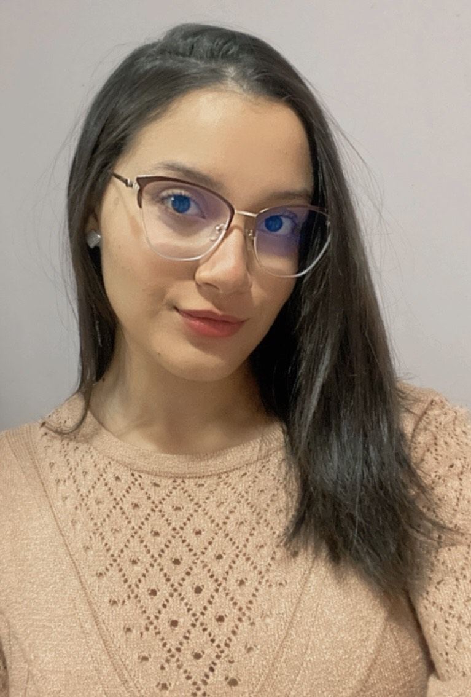
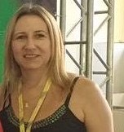
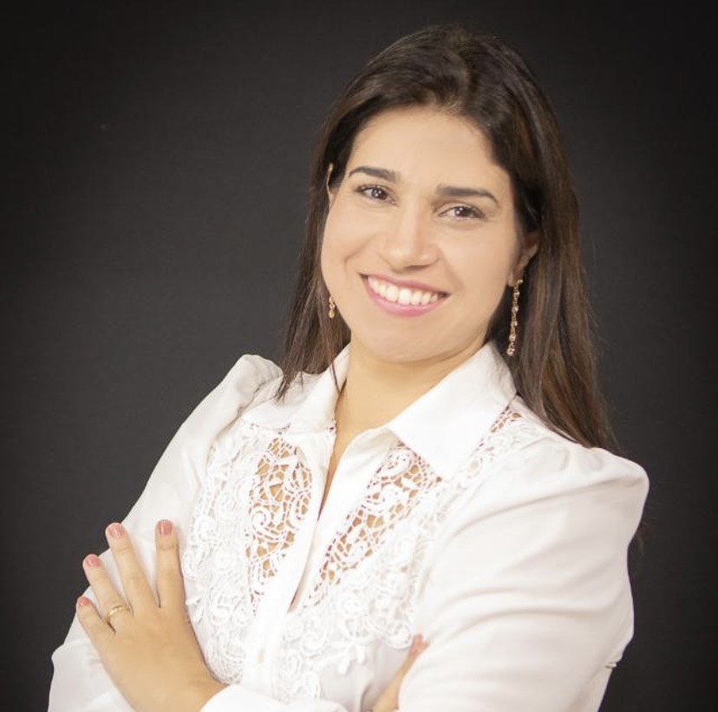
Eloyne

Slide 5
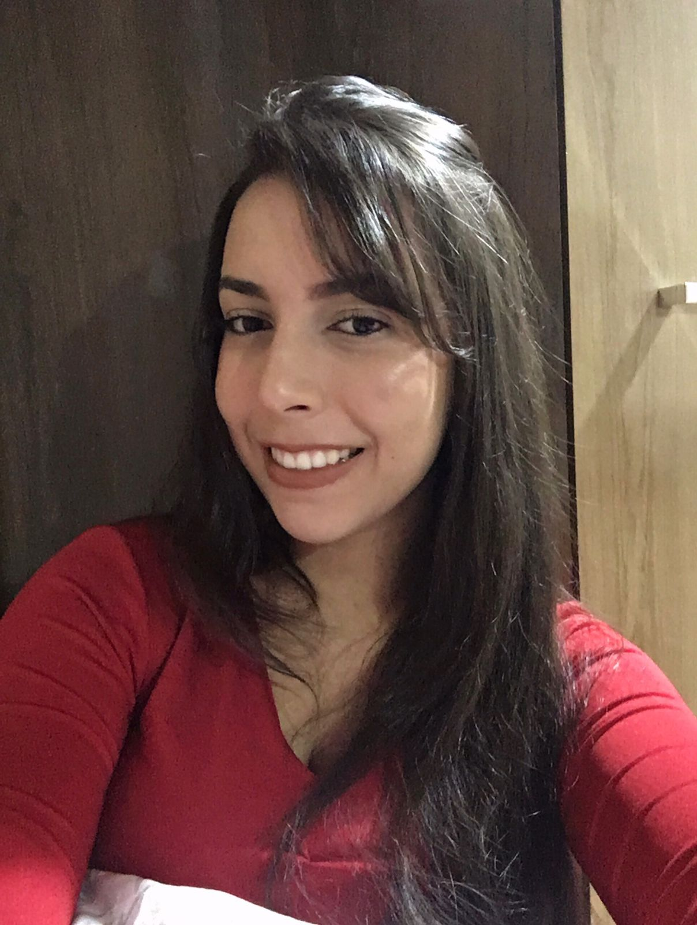
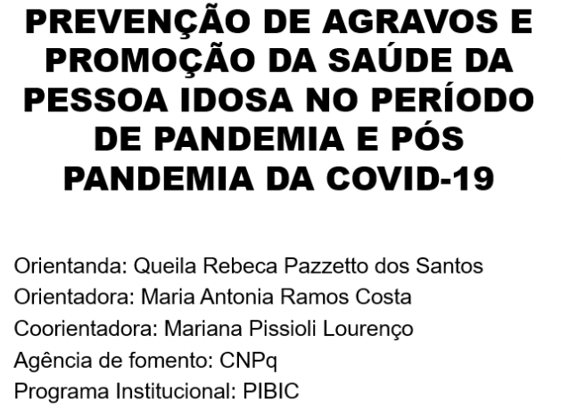
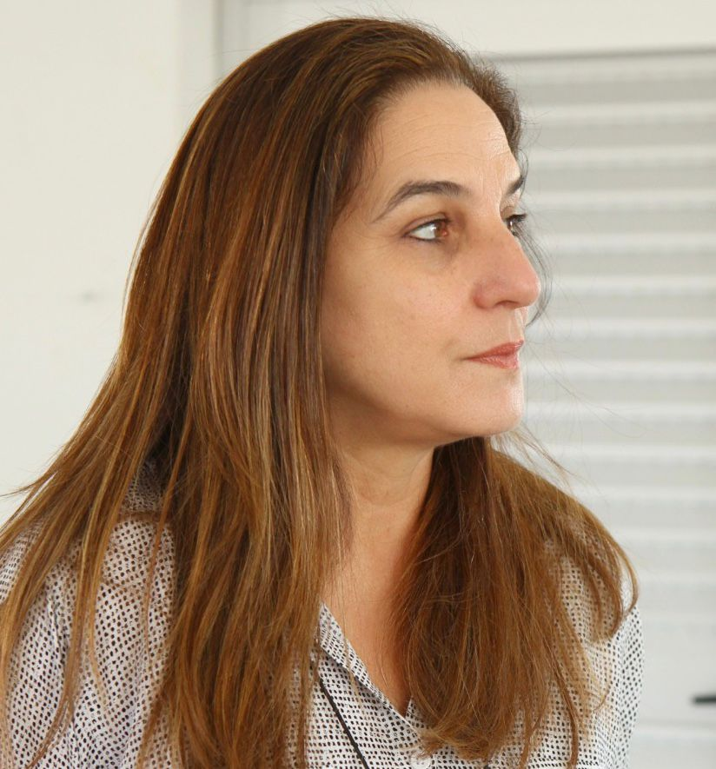
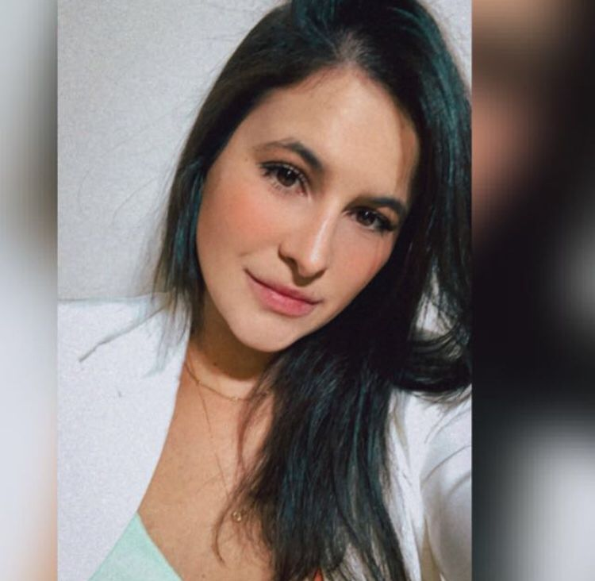

Slide 6
Categoria
Ciências Exatas, da Terra e Engenharias

Slide 7
Isabela e Michele

Slide 8
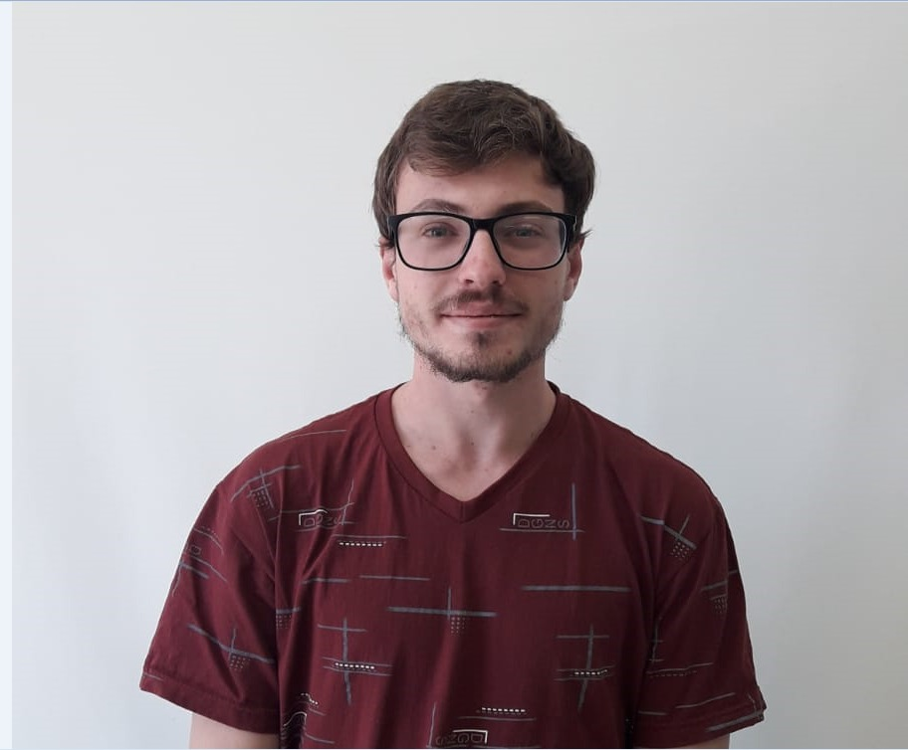
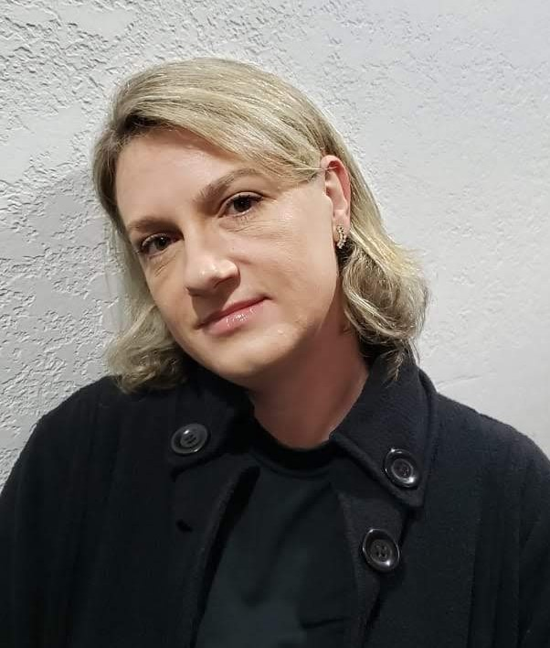
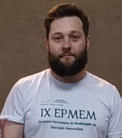
Luis

Slide 9
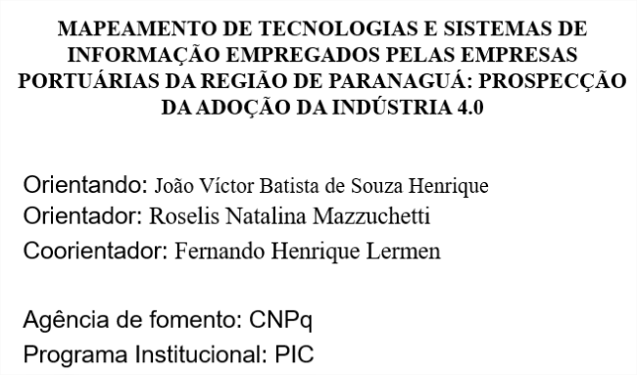
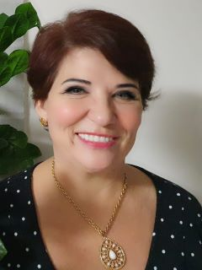
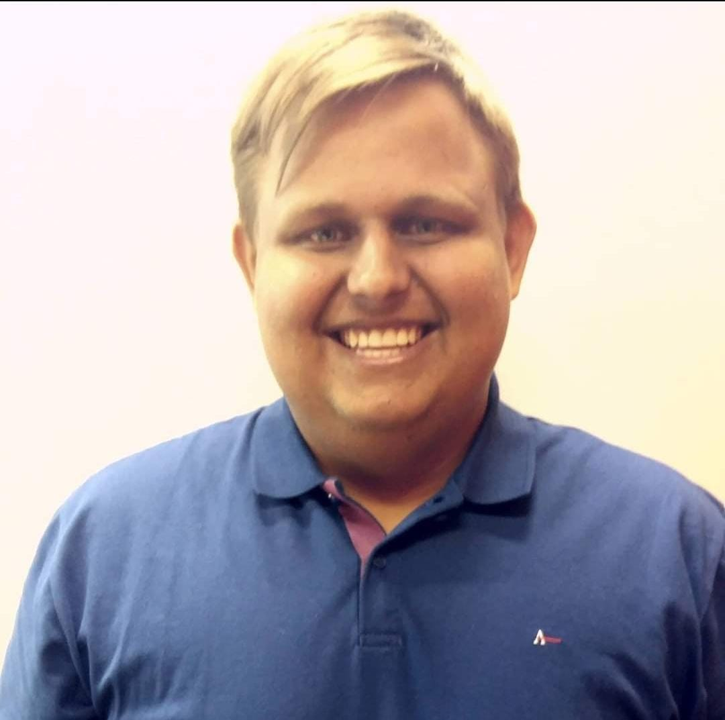

Slide 10
Categoria
Ciências Humanas e Sociais, Letras e Artes

Slide 11
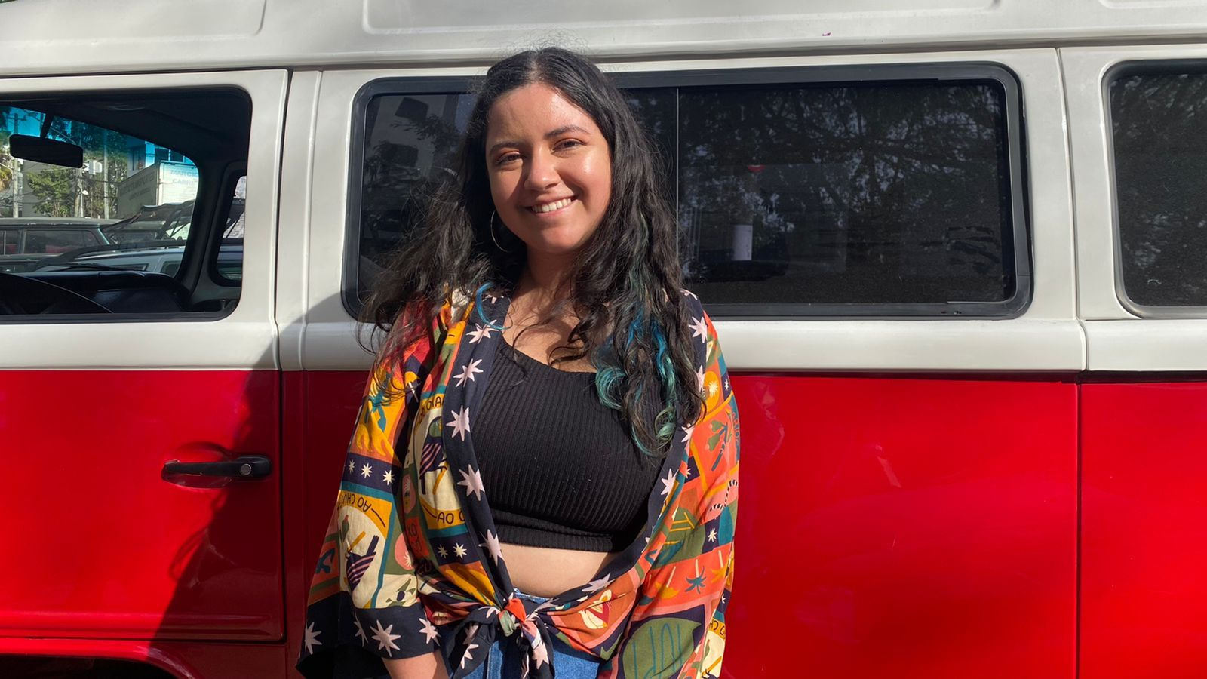
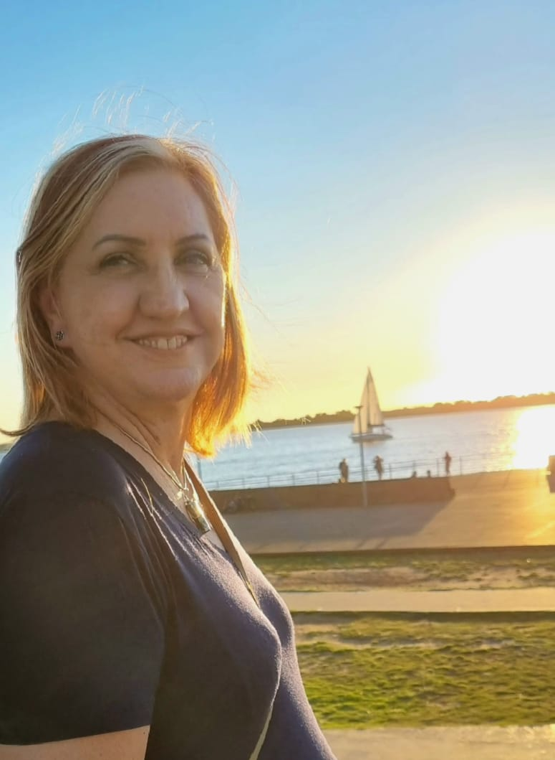
PERCEPÇÕES SOBRE PRESERVAÇÃO AUDIOVISUAL ENTRE ALUNOS DE CINEMA.
Orientanda: Barbara Murakami de Albuquerque
Orientadora: Solange Straube Stecz
Agência de fomento: CNPq
Programa Institucional: PIBIC

Slide 12
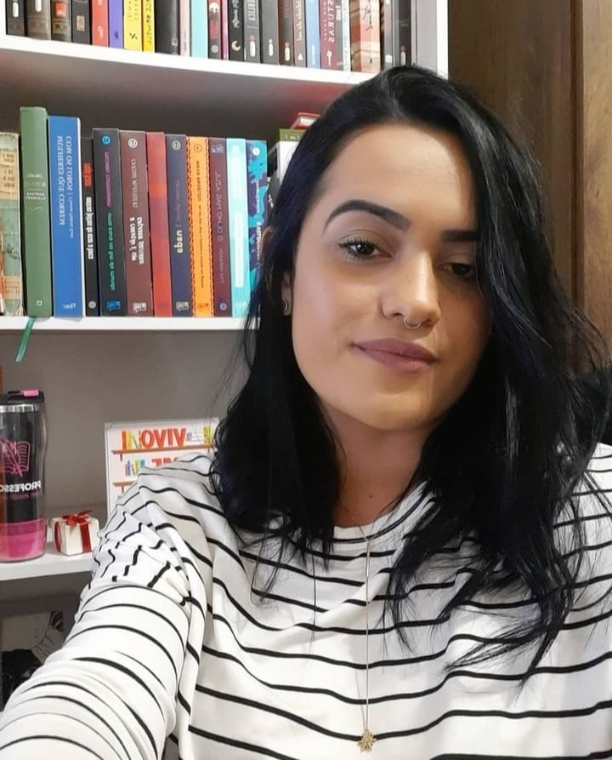
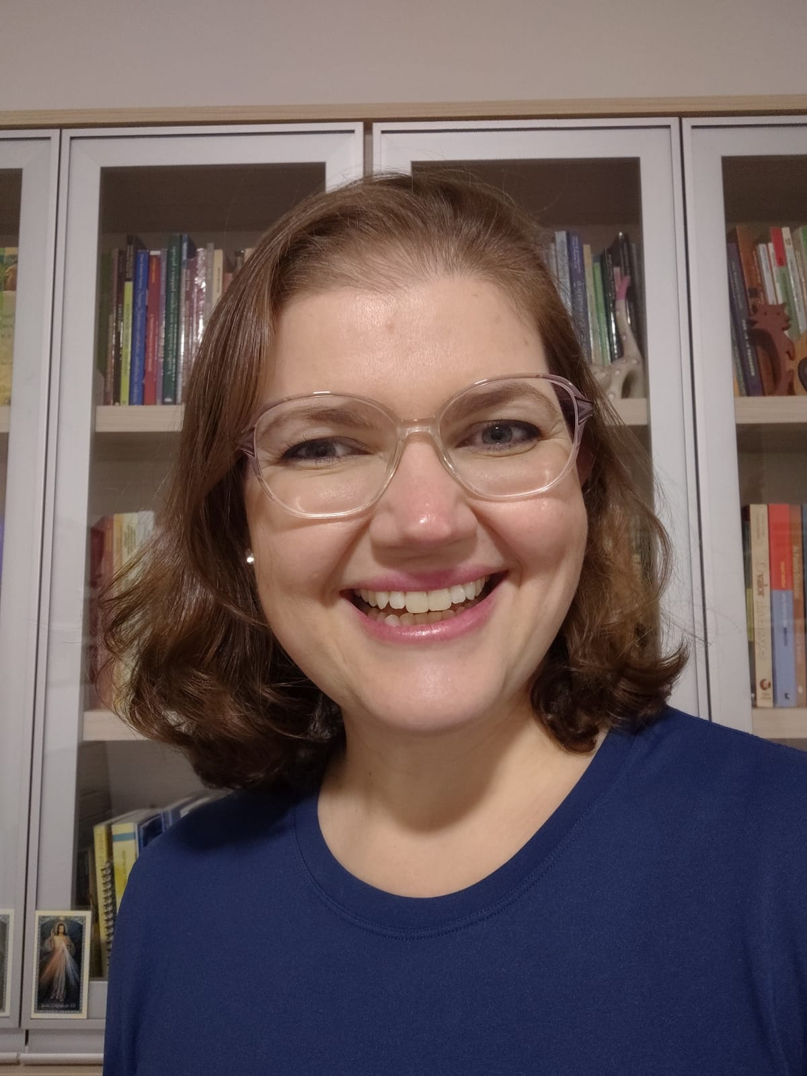
Érika e Ana Paula

